Slide 1
Elasticsearch入门
liangdong@smzdm.com

Slide 2
ES用途
搜索
统计

Slide 3
ES优势
为什么不是sphinx，solr？
ES努力成为黑盒，低门槛：
分布式
实时
搜索+分析

Slide 4
认识ES
一个分布式实时文档存储，每个字段可以被索引与搜索
一个分布式实时分析搜索引擎
能胜任上百个服务节点的扩展，并支持PB级别的结构化或非结构化数据

Slide 5
回忆时光
许多年前，一个刚结婚的名叫 Shay Banon 的失业开发者，跟着他的妻子去了伦敦，他的妻子在那里学习厨师。 在寻找一个赚钱的工作的时候，为了给他的妻子做一个食谱搜索引擎，他开始使用 Lucene 的一个早期版本。
直接使用 Lucene 是很难的，因此 Shay 开始做一个抽象层，Java 开发者使用它可以很简单的给他们的程序添加搜索功能。 他发布了他的第一个开源项目 Compass。
后来 Shay 获得了一份工作，主要是高性能，分布式环境下的内存数据网格。这个对于高性能，实时，分布式搜索引擎的需求尤为突出， 他决定重写 Compass，把它变为一个独立的服务并取名 Elasticsearch。
第一个公开版本在2010年2月发布，从此以后，Elasticsearch 已经成为了 Github 上最活跃的项目之一，他拥有超过300名 contributors(目前736名 contributors )。 一家公司已经开始围绕 Elasticsearch 提供商业服务，并开发新的特性，但是，Elasticsearch 将永远开源并对所有人可用。
据说，Shay 的妻子还在等着她的食谱搜索引擎…

Slide 6
分布式

Slide 7
启动ES
下载步骤
curl -L -O https://artifacts.elastic.co/downloads/elasticsearch/elasticsearch-5.6.4.tar.gz
tar -xvf elasticsearch-5.6.4.tar.gz
cd elasticsearch-5.6.4/bin
单机模式：
./elasticsearch -d
集群模式
./elasticsearch -Ecluster.name=my_cluster_name -Enode.name=my_node_name1
./elasticsearch -Ecluster.name=my_cluster_name -Enode.name=my_node_name2

Slide 8
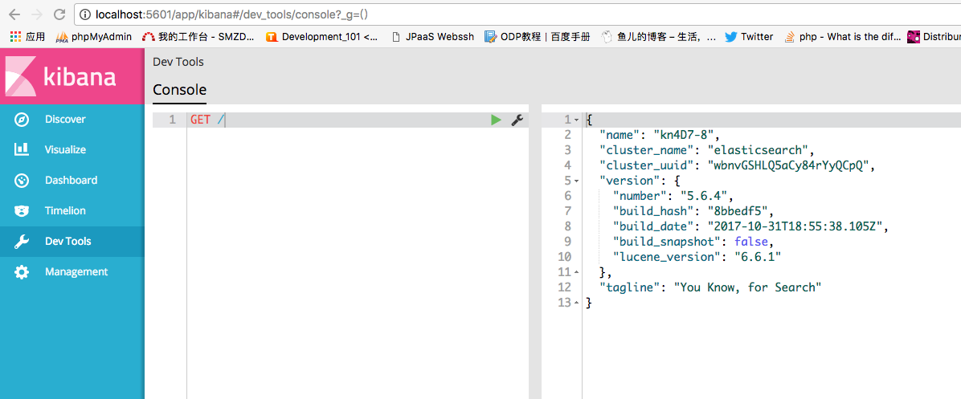
启动kibana

Slide 9
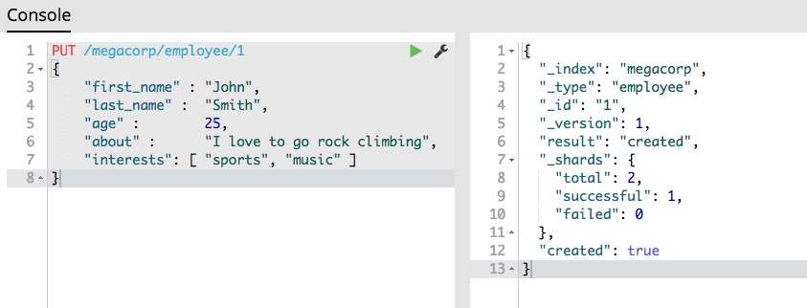
索引第1位员工
index:megacorp
type=employee
id=1

Slide 10
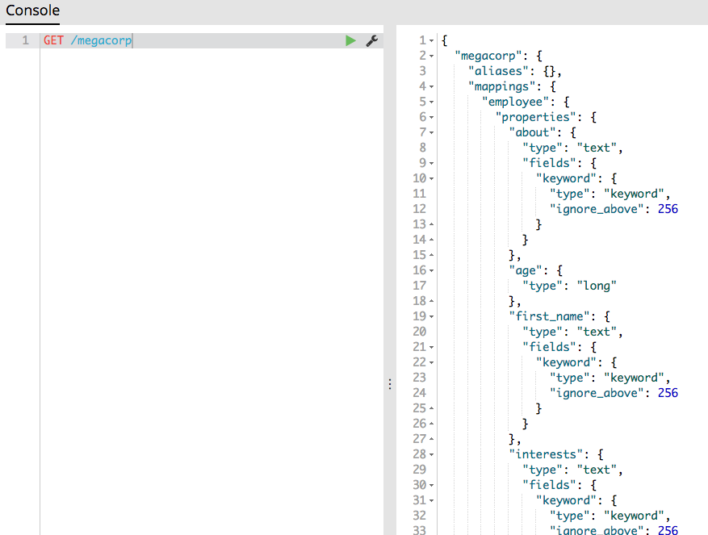
查看索引

Slide 11
索引更多员工
PUT /megacorp/employee/2
{
"first_name" : "Jane",
"last_name" : "Smith",
"age" : 32,
"about" : "I like to collect rock albums",
"interests": [ "music" ]
}
PUT /megacorp/employee/3
{
"first_name" : "Douglas",
"last_name" : "Fir",
"age" : 35,
"about": "I like to build cabinets",
"interests": [ "forestry" ]
}

Slide 12
搜索

Slide 13
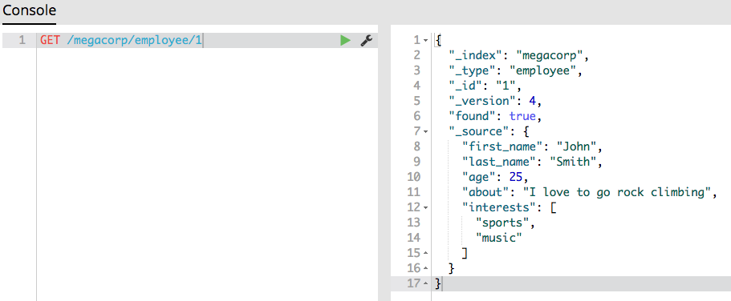
按ID查询员工

Slide 14
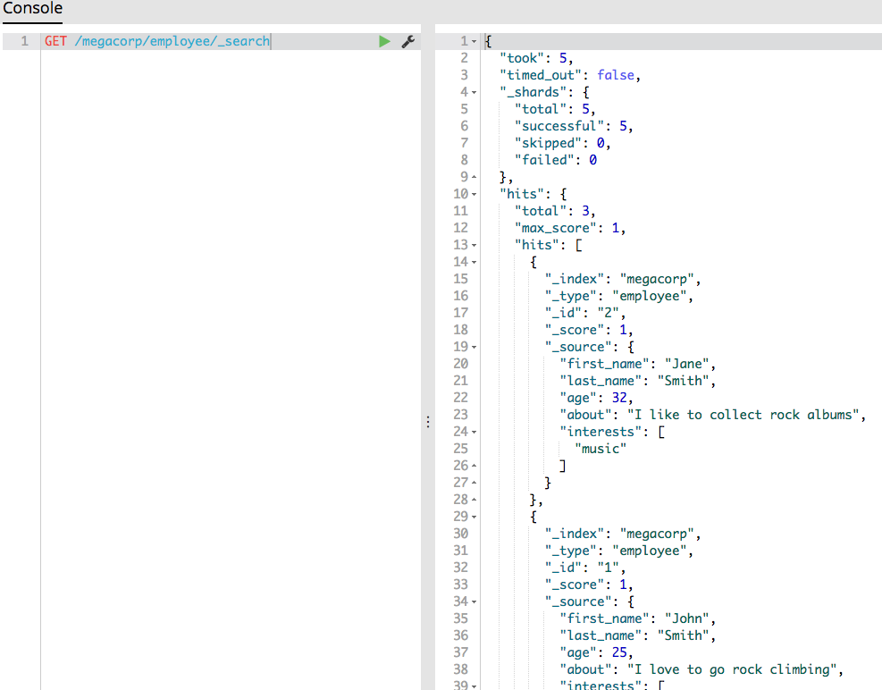
无条件搜索

Slide 15
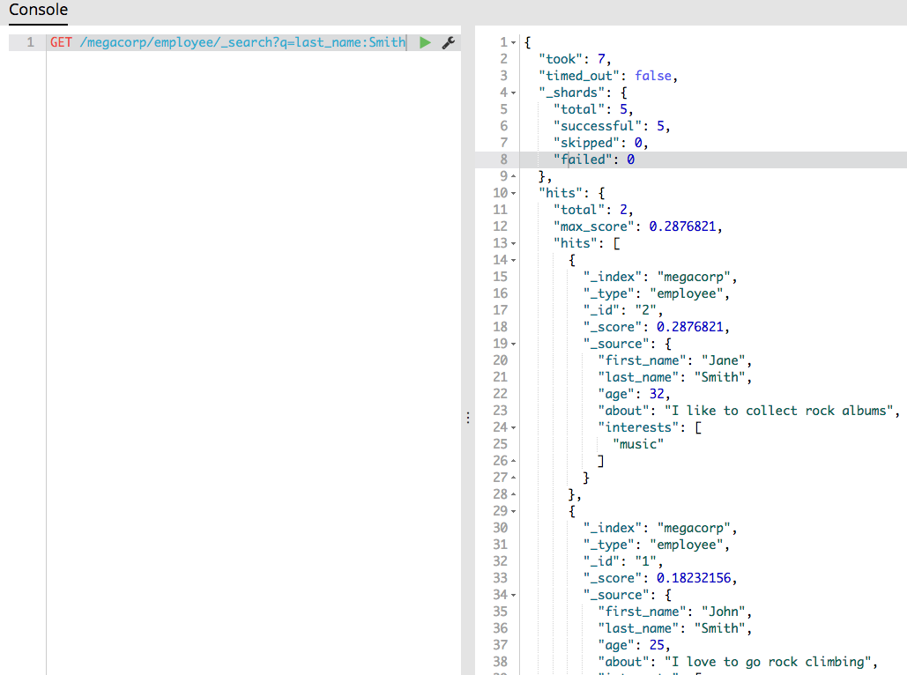
简单条件搜索

Slide 16
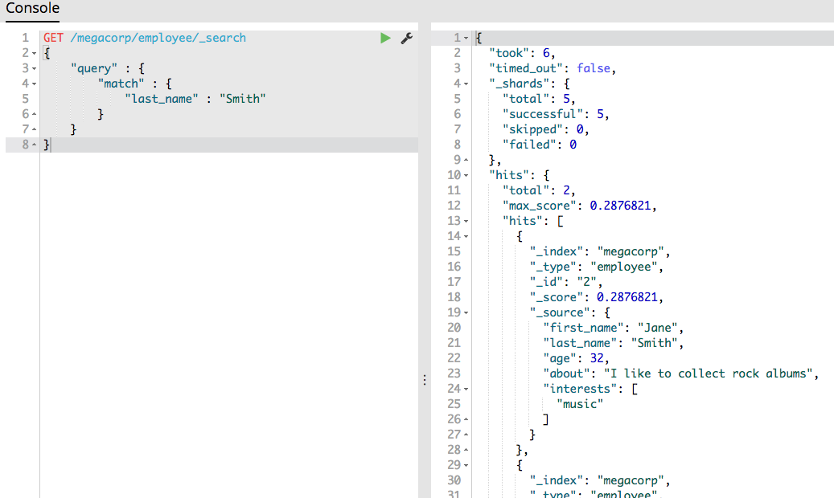
查询表达式搜索

Slide 17
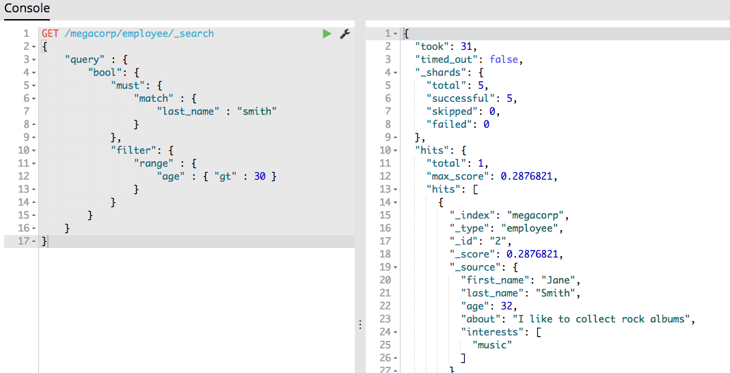
更复杂的表达式

Slide 18
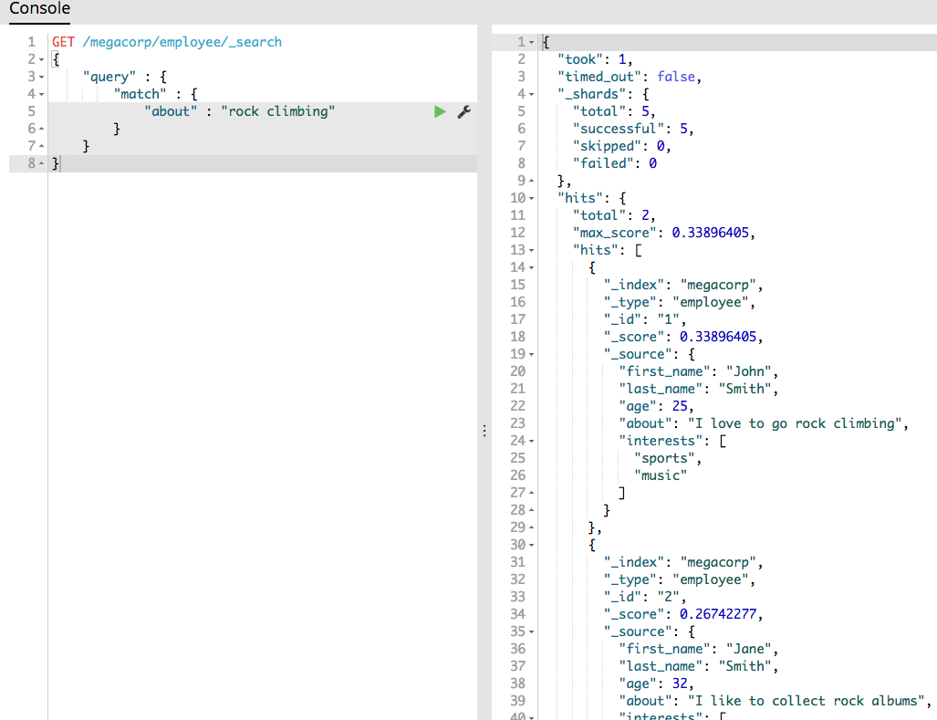
全文搜索
相关性

Slide 19
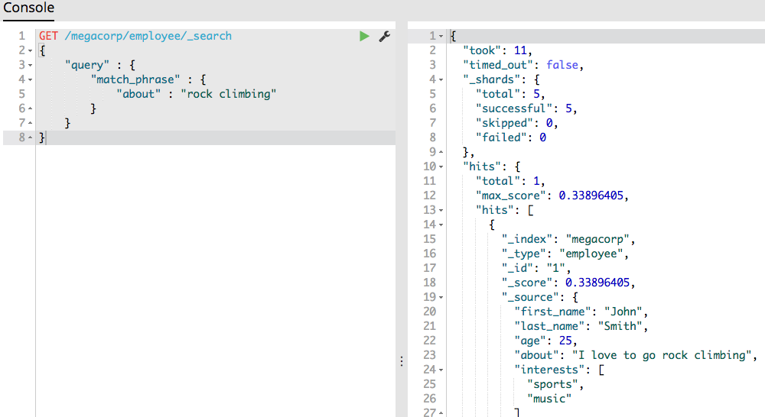
短语搜索

Slide 20
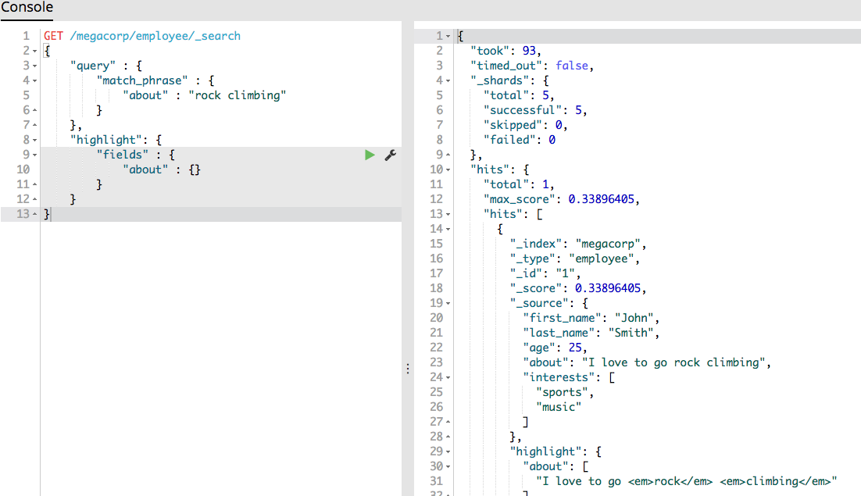
高亮搜索结果

Slide 21
统计

Slide 22
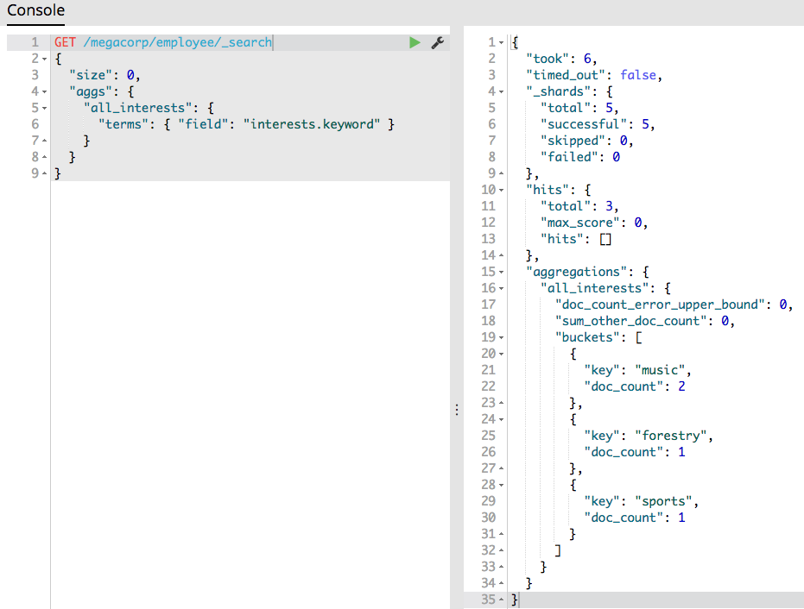
聚合

Slide 23
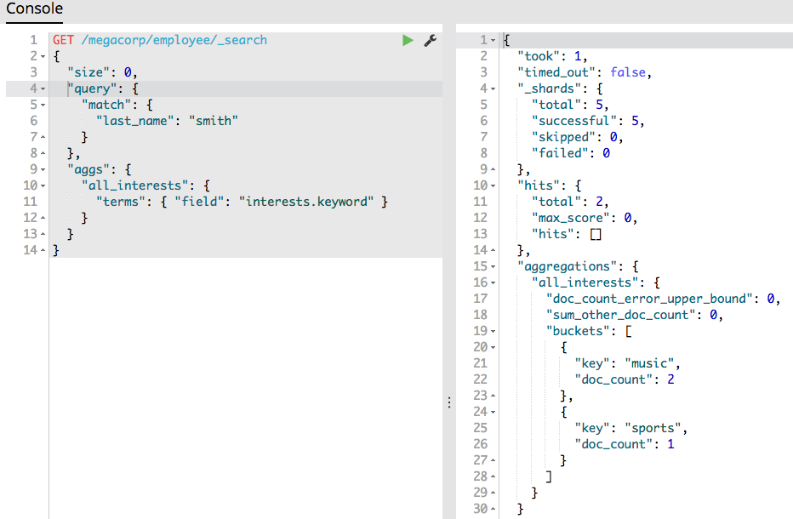
先查询再聚合

Slide 24
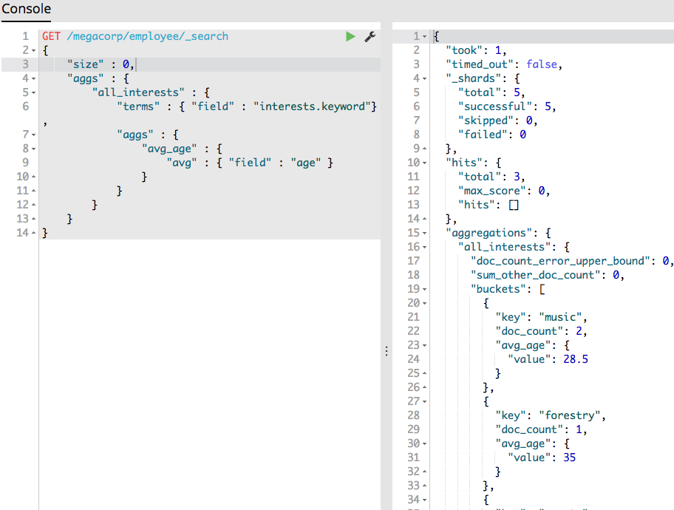
嵌套聚合

Slide 25
应用场景

Slide 26
搜索提示与校错

Slide 27
内容搜索

Slide 28
拉模式 - Feed流

Slide 29
ELK日志平台

Slide 30
idea - 实时文章热度

Slide 31
谢谢

